Slide 1

웹프로그래밍 기초(1강)
kopo20
데이터융합SW과 손영식

Slide 2
웹 (프론트엔드)개발의 기초 – 수업 중 필기 내용
html
css
javascript
jquery
jsp -> 관공서에서 쓰는거? 후퇴된 거
vue.js
프론트 개발 스프링 백엔드가 주로 웹 프로그래밍을 맡게 됨
웹 브라우저 : html를 읽을 수 있는 프로그램
웹 브라우저 + html
css -> 웹 퍼블리셔 직군
cascading style sheet(CSS)
디자인에 최적화된 웹페이지 마크업 언어
html 레이아웃
프론트엔드 개발자 -> 홈페이지 내부 개발 로직
웹 퍼블리셔 -> 웹 사이트 겉모습만 구현 인터페이스
웹 기획자
마크업 언어(xml)
java script : 마크업 언어 개발언어가 아님
html, xml, json
jquery -> 기존 자바스크립트에서 복잡한 과정이 해소?
크롬 사파리 엣지 중에서 브라우저 사용
vscode(개발툴)
형상관리 -> 깃허브
jquery -> 라이브러리 가져다가 쓰면 됨
스프링 -> 프레임워크 (생태계 큰 틀이 하나 있음)
자바스크립트 프레임워크
-> react, angular, vue(구글)
html : hyper text markup language
웹페이지를 표현하기 위한 마크업 언어

Slide 3
웹 (프론트엔드)개발의 기초 – 용어 정리
HTML : hyper text markup language / 웹페이지를 표현하기 위한 마크업 언어
웹 브라우저 : HTML 을 읽을 수 있는 프로그램
태그 : <> </>로 표시되며, HTML의 최소단위
CSS : Cascading Style Sheet / 디자인에 최적화된 웹페이지 마크업 언어
레이아웃 : 요소들을 구성하는 방법 및 단위
Javascript : 웹페이지를 동적으로 만들기 위한 혹은 대화형태로 만들기 위한 개발언어
Q. HTML은 개발언어인지?
마크업 언어는 데이터 또는 구조만을 가질 수 있고, 개발언어의 특징으로 ‘데이터의 위변조, 메모리 위치
접근, 저장, 삭제, 변조가 가능하기 때문에 다른 부분이다.
마크업 언어 종류
: HTML, XML, JSON 등

Slide 4
<이어서…>
1. JQuery
: 자바 스크립트 문법의 어려움과 동시에 쉽게 이용하기 위해 자바 스크립트 프레임워크 시대에서 라이브러리
형태(가져와서 마음껏 사용 가능)로 사용할 수 있음.
2. 자바 스크립트 프레임워크
: React, Angular, Vue(구글), JQuery 등
3. 라이브러리와 프레임워크의 차이점
: 라이브러리는 그때 마다 import해서 활용할 수 있지만, 프레임워크는 큰 틀에서 정해진 방식으로 하는 방식 차이

Slide 5
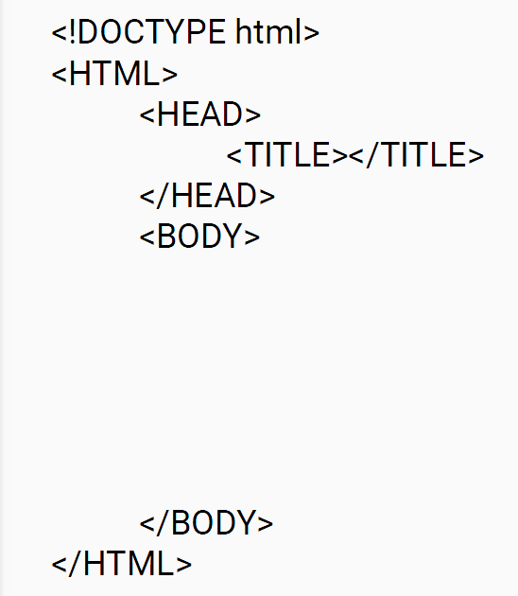
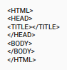
HTML의 기본 구조
HTML의 잘못된 구조
들여쓰기를 하지 않았을 때…
쉽게 내용이 파악되지 못하고 어렵게 느껴짐…ㅠㅠ

Slide 6
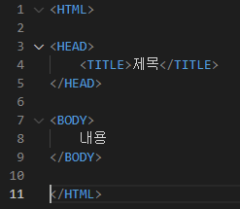
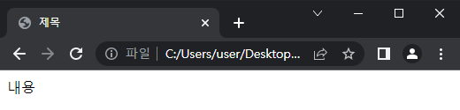
실습하기
VSCode 내용
크롬 구현 화면

Slide 7
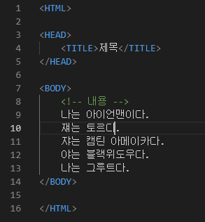
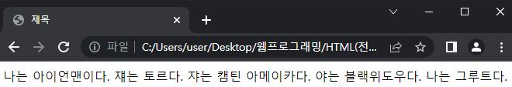
실습하기 – body 내용 추가하기
VSCode 내용
크롬 구현 화면
body 내용이 알아서 단 구분 될 줄 알았는데…
한줄로 쭉 나타나니 당황스럽군…

Slide 8
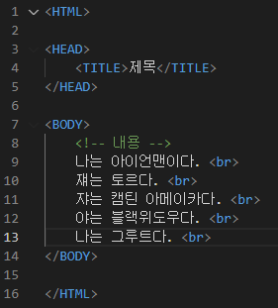
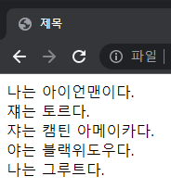
실습하기 – br 태그
VSCode 내용
크롬 구현 화면

Slide 9
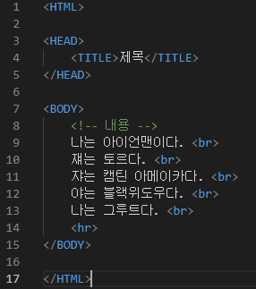
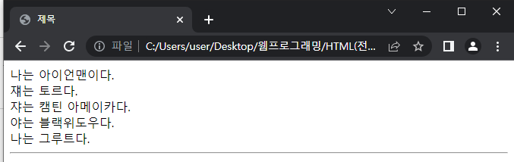
실습하기 – hr 태그
VSCode 내용
크롬 구현 화면

Slide 10
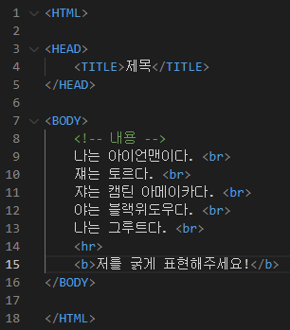
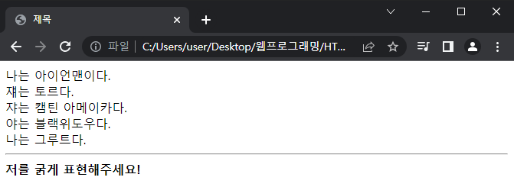
실습하기 - <b> 태그
VSCode 내용
크롬 구현 화면

Slide 11
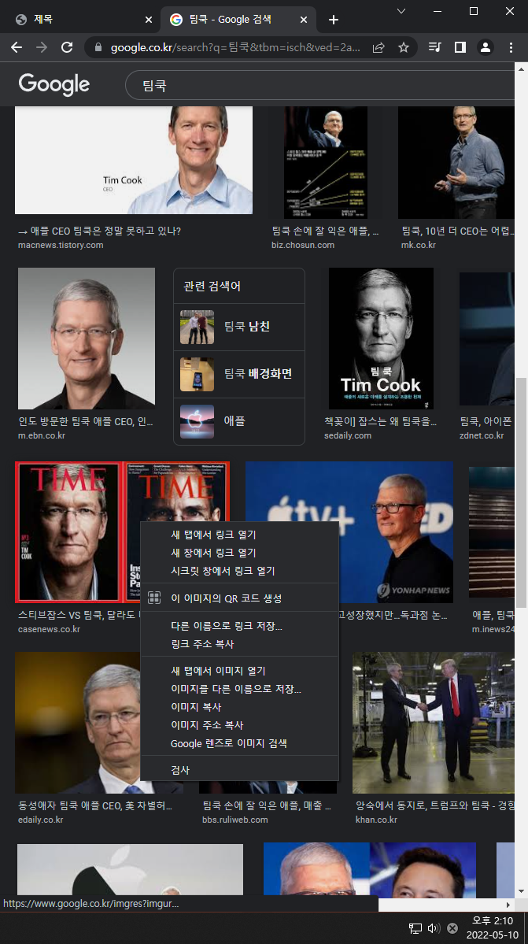
원하는 이미지 주소가 너무나 필요할 때..
포털 사이트(주로 구글)에서 마우스 오른쪽 버튼 누르고 하단에 이미지 주소 복사를 클릭해주면..
이미지 주소가 복사가 되요!!ㅋㅋㅋ

Slide 12
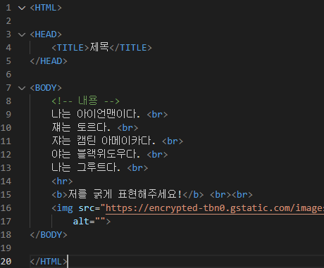
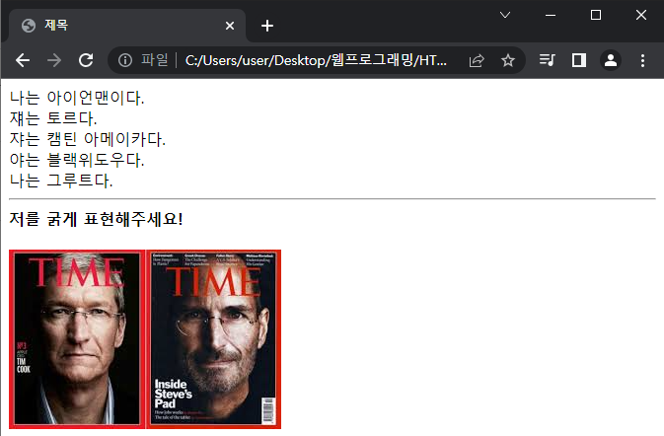
실습하기 - <img /> 태그
VSCode 내용
크롬 구현 화면
근데… 이미지 파일이 너무 작은데 어떻게 크기를
조절할 수 있을지… 답은 다음에

Slide 13
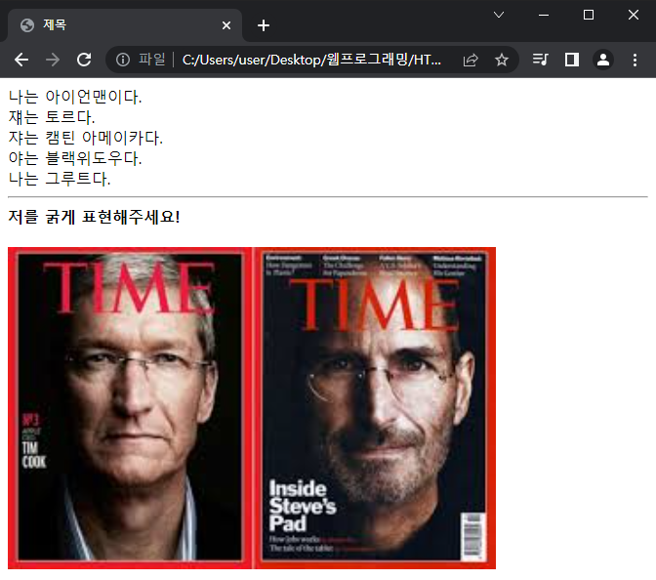
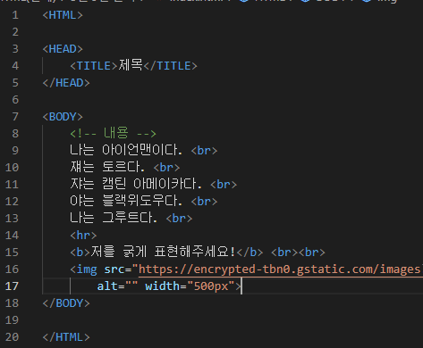
실습하기 - <img /> 태그 가로 X 세로 너비 고정 조정하기
VSCode 내용
크롬 구현 화면
그런데.. 브라우저 크기를 줄이거나 확대할 때
이미지 파일이 알아서 커지면 좋을텐데..
답은 다음에…

Slide 14
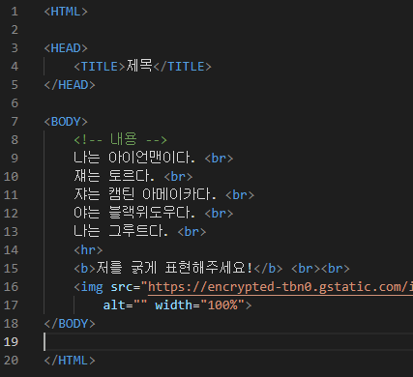
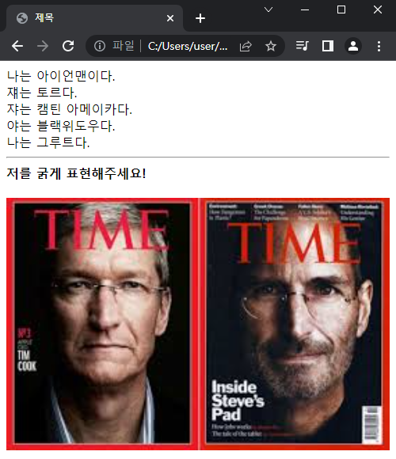
실습하기 - <img /> 태그 가로 X 세로 너비 비율에 따라 조정하기
VSCode 내용
크롬 구현 화면

Slide 15
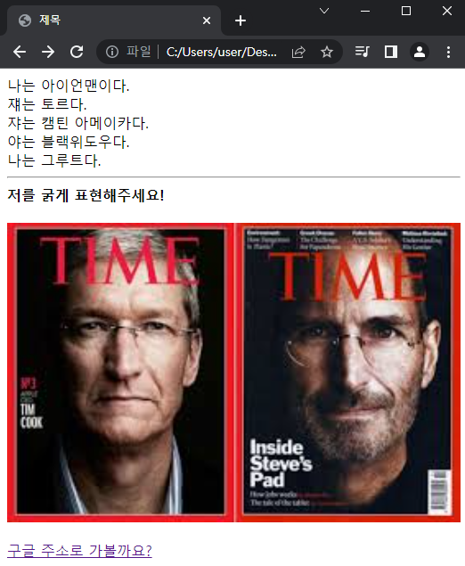
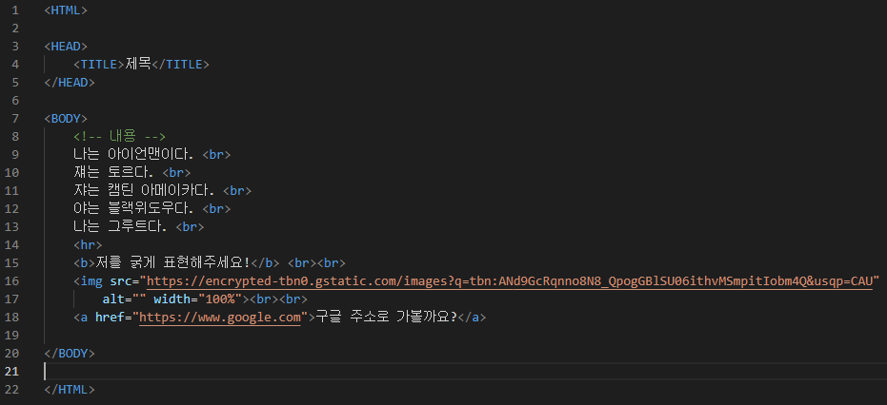
실습하기 - <a> 태그
VSCode 내용
크롬 구현 화면
a 태그에서 하이퍼링크 작성 시, 현재 페이지에서
바로 다른 페이지로 이동...
다른 탭에서 화면이 나왔으면 좋겠는데…ㅠㅠ

Slide 16
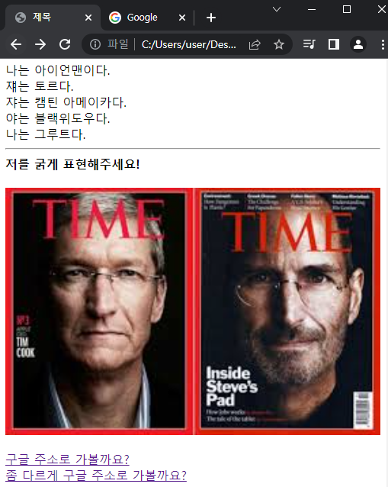
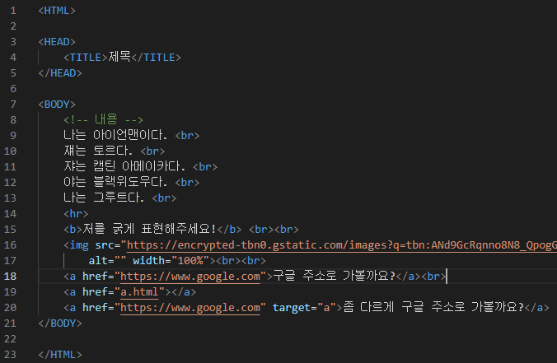
실습하기 - <a> 태그
VSCode 내용
크롬 구현 화면
<a> 태그에서 옵션 중 ‘target’ 만들고,
새로 <a> 태그에서 target 주소를 형성하면..
다른 페이지에서 원하는 주소로 이동이 가능!

Slide 17
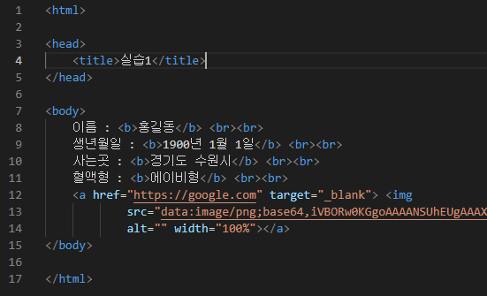
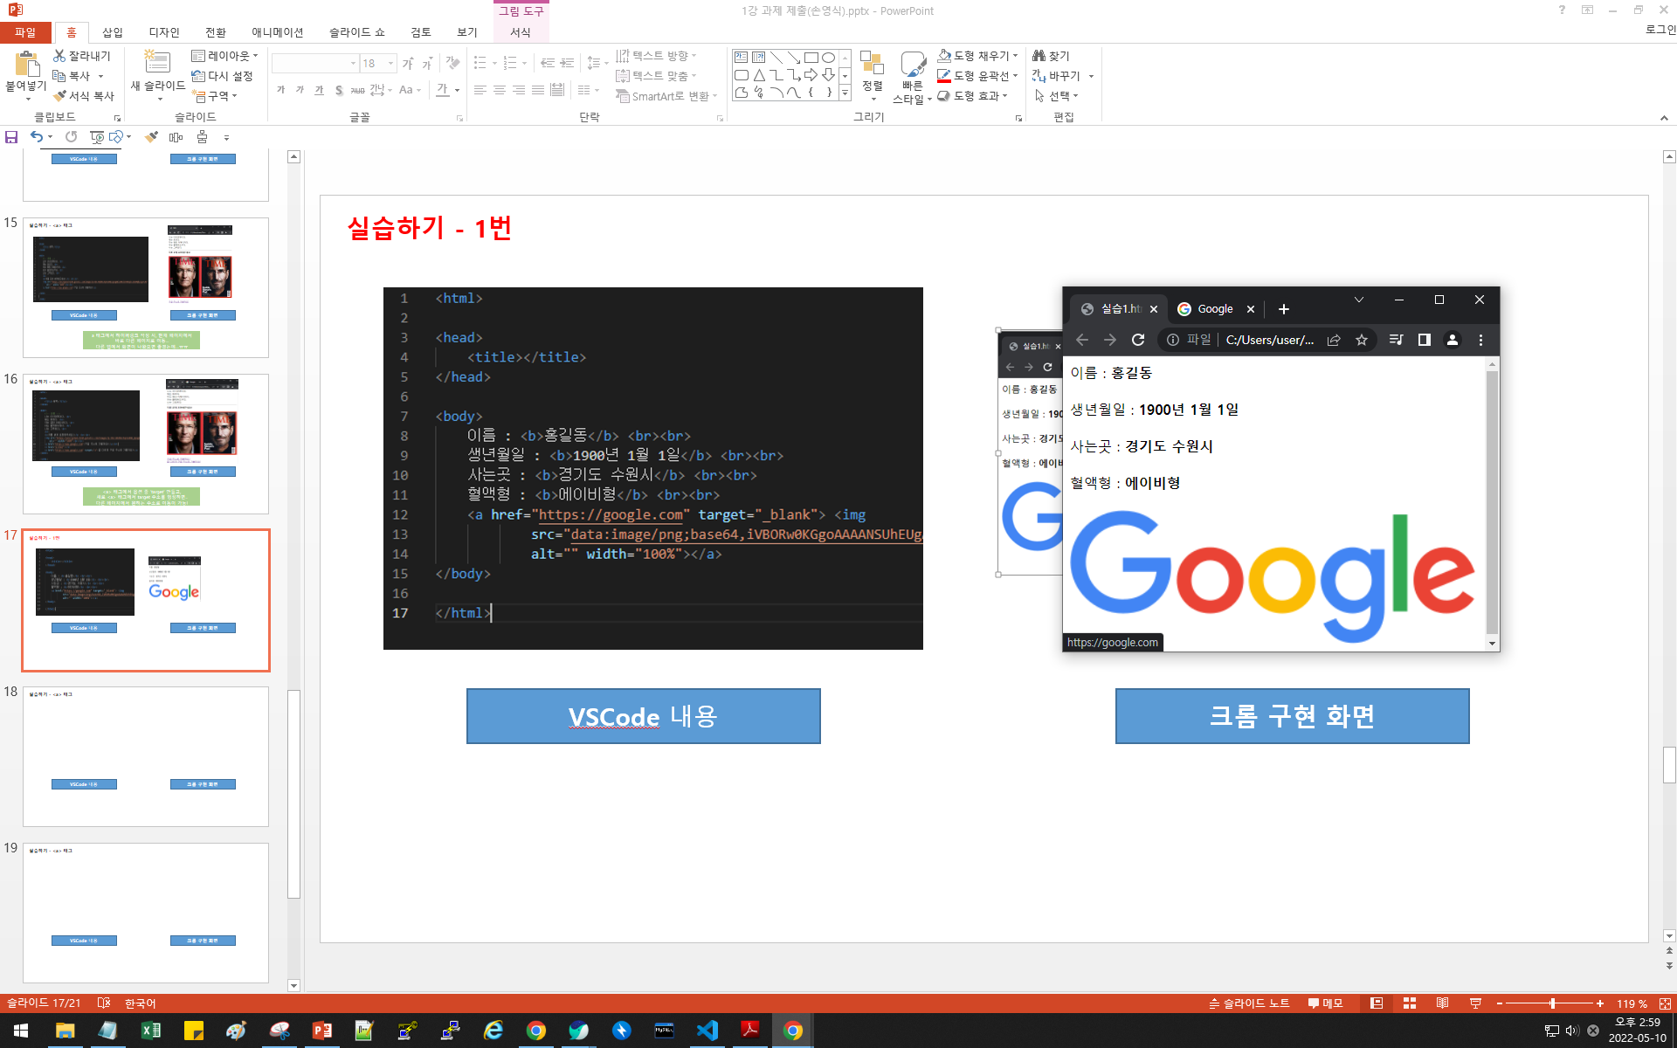
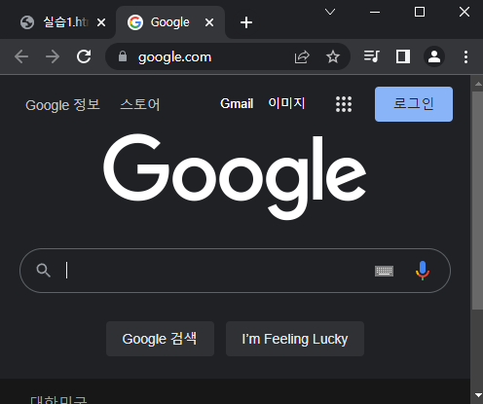
실습하기 - 1번
VSCode 내용
크롬 구현 화면
<a> 태그 안에 이미지 파일을 넣어두고..
해당 이미지를 클릭하면 자동으로 google 홈페이지로 이동

Slide 18
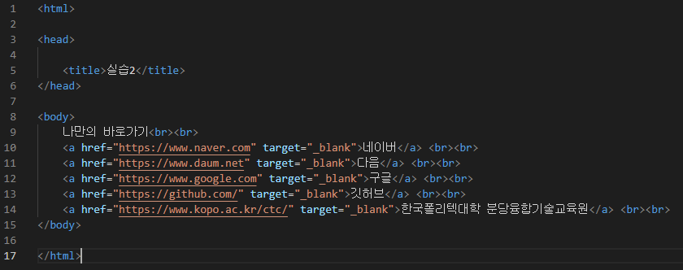
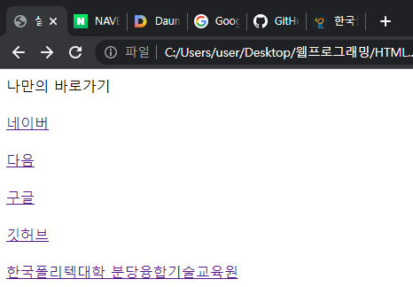
실습하기 - 2번
VSCode 내용
크롬 구현 화면

Slide 19
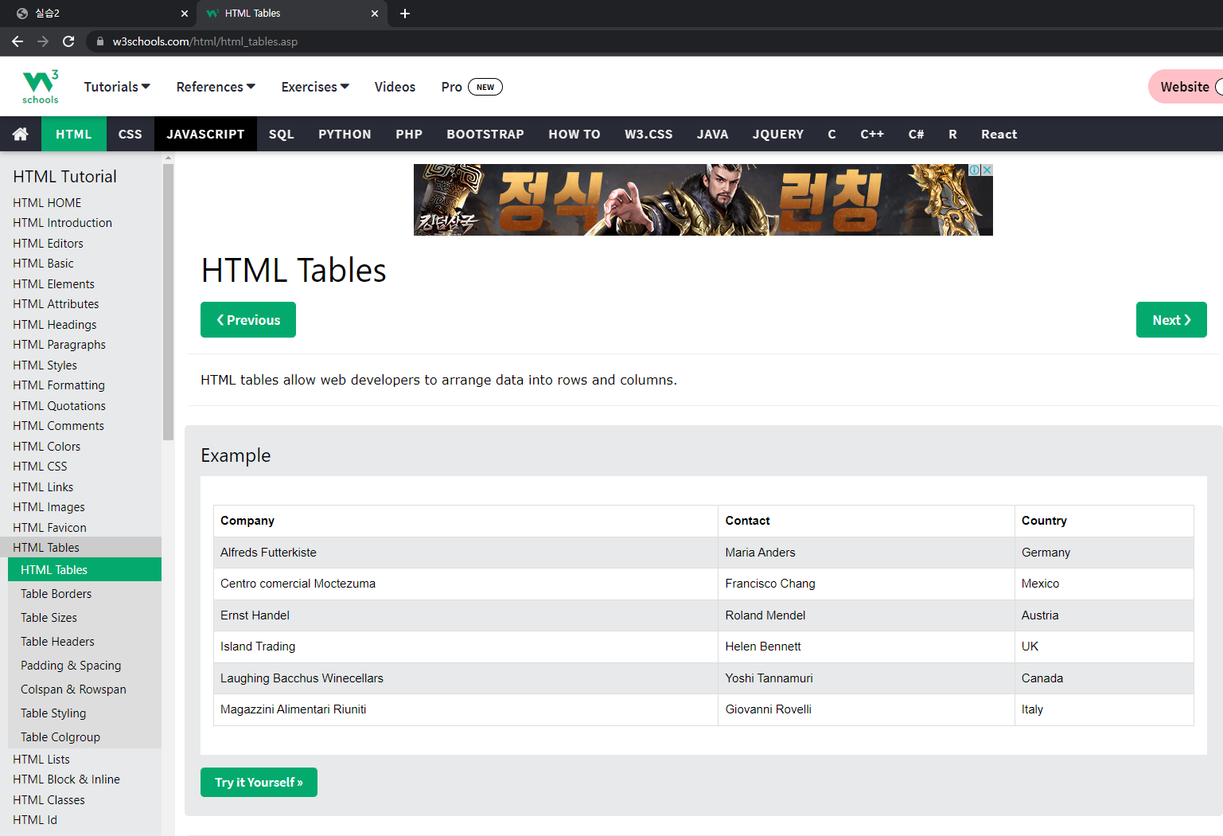
실습하기 - <table> 태그란?
영어 그대로..
개발자가 데이터를 행과 열을 이용해서 구성할 수 있는거..

Slide 20
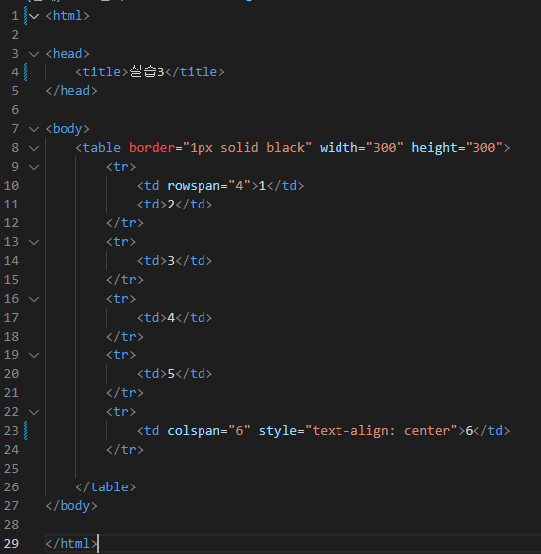
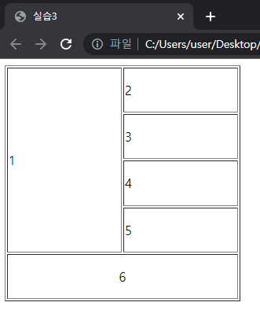
실습하기 - 3번
VSCode 내용
크롬 구현 화면

Slide 21
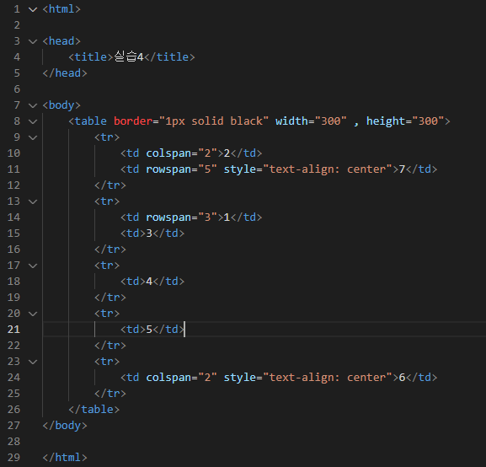
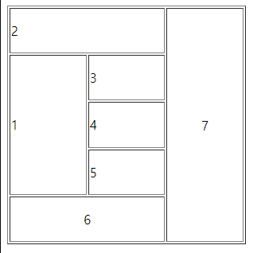
실습하기 - 4번
VSCode 내용
크롬 구현 화면

Slide 22
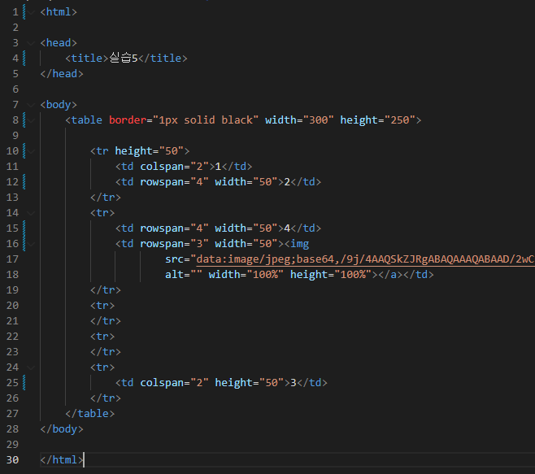
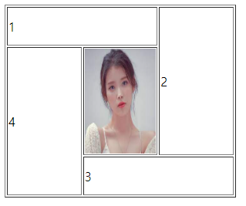
실습하기 - 5번
VSCode 내용
크롬 구현 화면

Slide 23
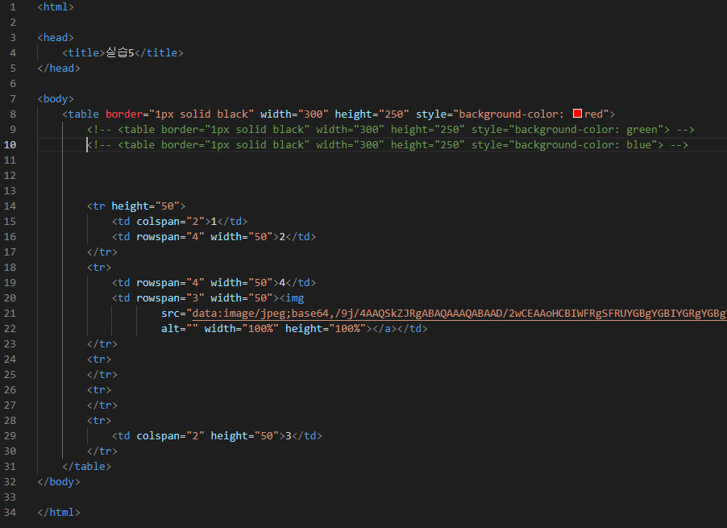
실습하기 – 색을 표현하는 방법
색을 표현하는 방법
1. style 안에 색깔 명을 그대로 입력하기

Slide 24
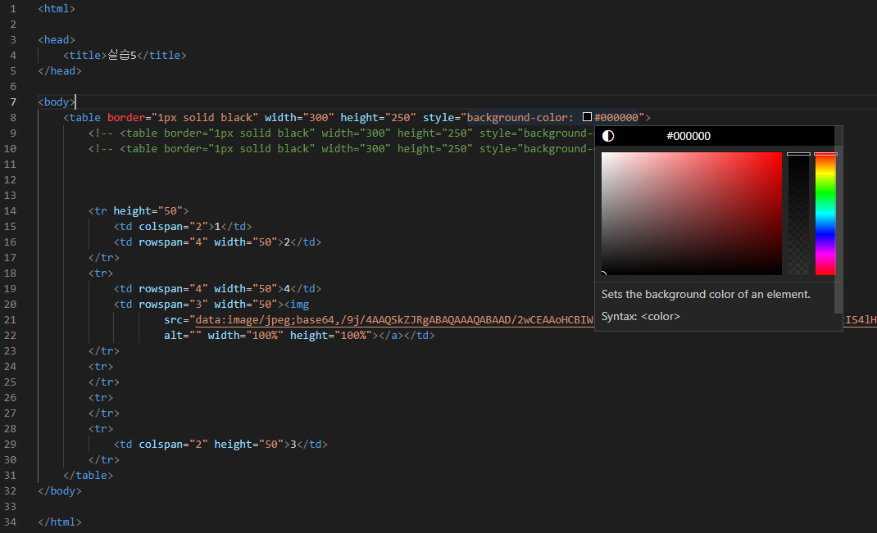
실습하기 – 색을 표현하는 방법
색을 표현하는 방법
style 안에 # 코드명 입력하기
(#000000 – 블랙)

Slide 25
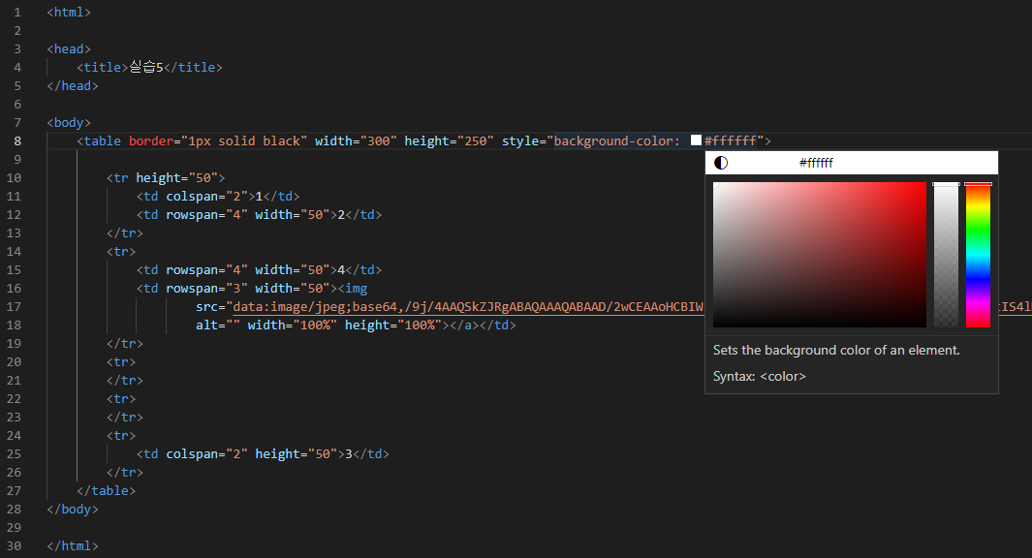
실습하기 – 색을 표현하는 방법
색을 표현하는 방법
style 안에 # 코드명 입력하기
(#ffffff – 화이트)

Slide 26
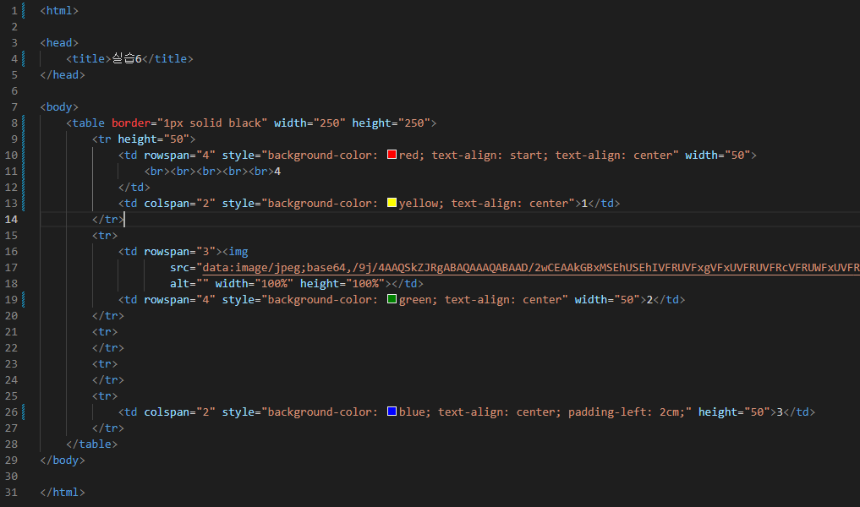
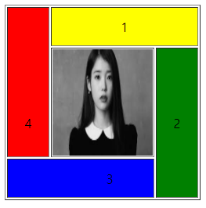
실습하기 - 6번
VSCode 내용
크롬 구현 화면

Slide 27
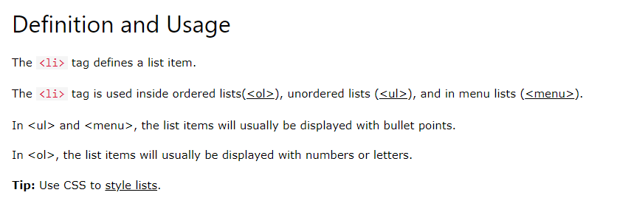
실습하기 - <li> 태그

Slide 28
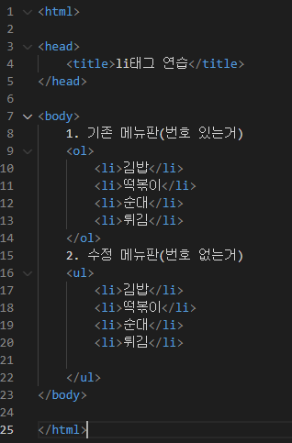
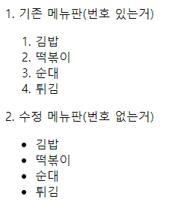
li태그 쓰기 전에 앞에 숫자를 넣어줄건지.. 아니면 문자를 넣어줄건지 태그를 미리 설정해두어야 함!

Slide 29
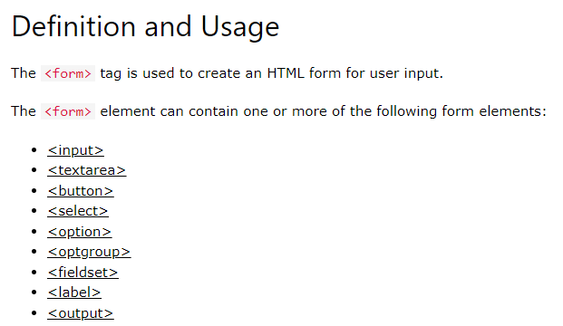
실습하기 - <form> 태그

Slide 30
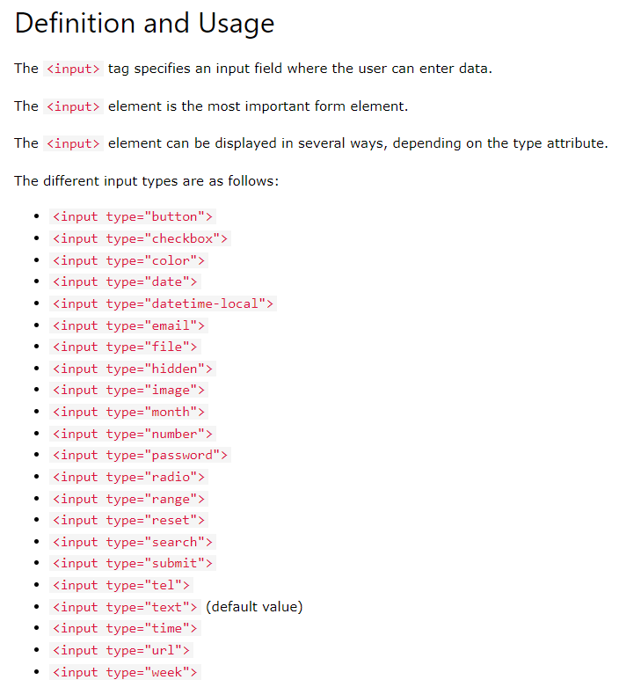
실습하기 - <input> 태그

Slide 31
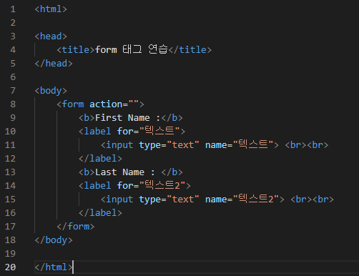
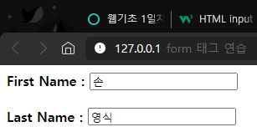
실습하기 - <input> 태그 – 옵션 ‘text’

Slide 32
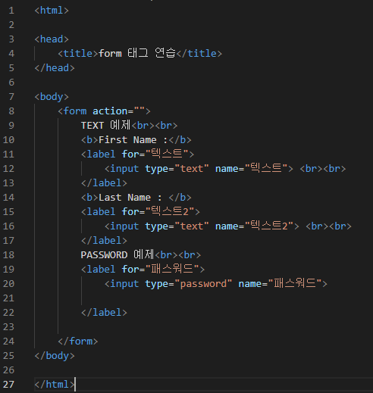
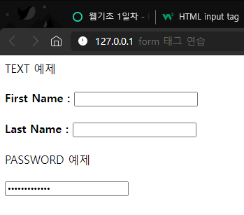
실습하기 - <input> 태그 – 옵션 ‘password’

Slide 33
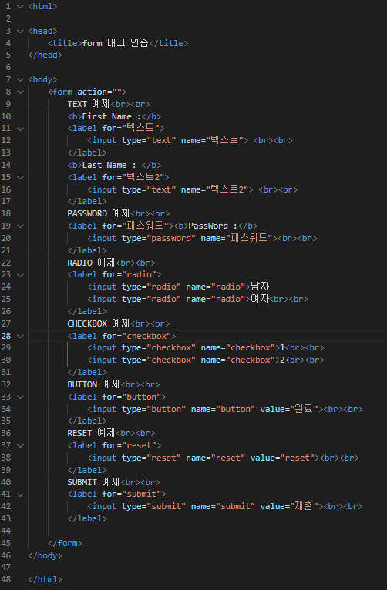

실습하기 - <input> 태그 – 옵션 ‘radio’, ‘checkbox’, ‘button’, ‘reset’, ‘submit’ 등

Slide 34

실습하기 - <select> 태그

Slide 35


실습하기 - <select> 태그
VSCode 내용
크롬 구현 화면

Slide 36


실습하기 - <textarea> 태그
VSCode 내용
크롬 구현 화면

Slide 37

실습하기 - 7번

Slide 38


실습하기 - 7번
VSCode 내용

Slide 39

크롬 구현 화면

